Slide 1

A három kismalac és a farkas
Készítette: Székelyné Katalin, CQEPAQ

Slide 2
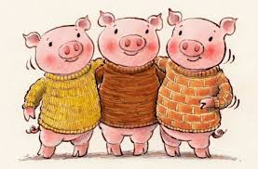
Egyszer volt, hol nem volt, három kismalac úgy döntött, hogy saját házat épít.

Slide 3
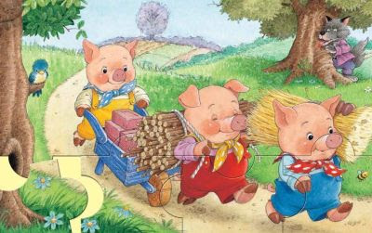
Mind a hárman különböző házakat akartak építeni: az egyik szalmából, a második fából, a harmadik téglából akart házat építeni

Slide 4
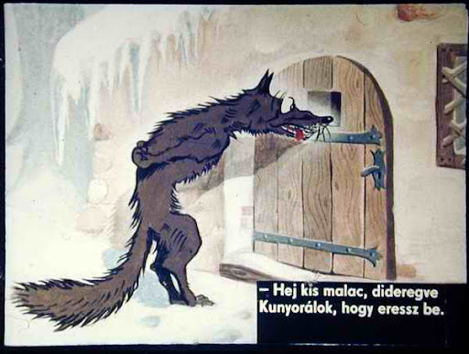
Egyszer arra sétált a gonosz farkas és megállt a szalmaházikó előtt. A farkas dörömbölni kezdett az ajtón, hogy eressze be. De a kismalac nem engedte be.

Slide 5
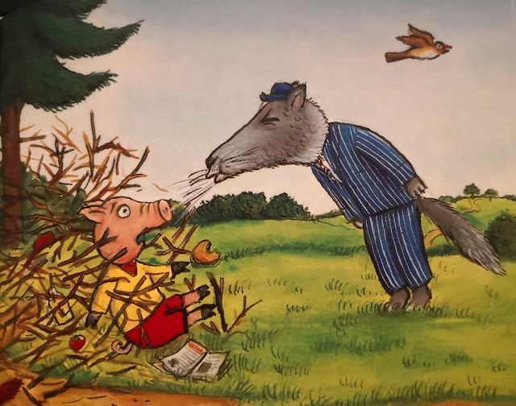
A farkas vett egy nagy levegőt és ráfújt a házikóra. A szalmaházikó rögtön összedőlt. A kismalac szaladt a testvére faházikójához.

Slide 6
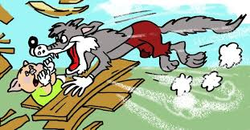
A farkas utána futott és megállt a faházikó előtt. Dörömbölni kezdett az ajtón, de a 2 kismalac nem engedte be. A farkas ismét vett egy nagy levegőt és elfújta a faházat.

Slide 7
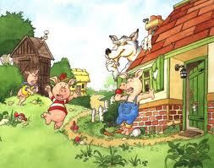
A két kismalac a testvérük házához sietett. A farkas utánuk szaladt. A farkas dörömbölni kezdett az ajtón, de a három kismalac nem engedte be. A farkas nagy levegőt vett és ráfújt a házikóra, de a házikó nem dőlt össze.

Slide 8
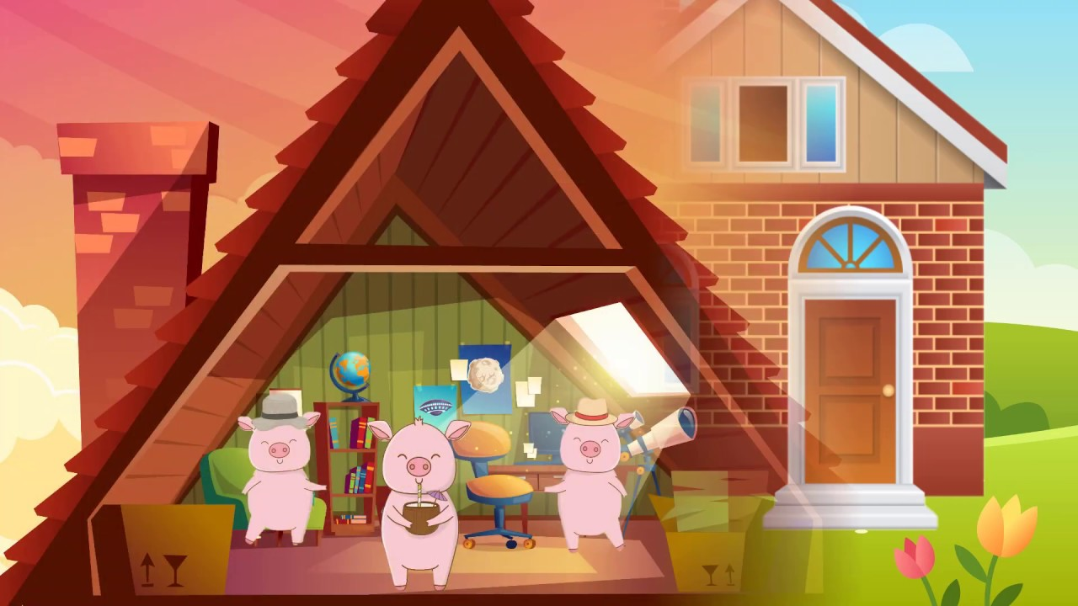
Így hát a farkas elindult éhesen, hazafelé.
A 3 kismalac kinevette a farkast és boldogan éltek tovább.

